Slide 1
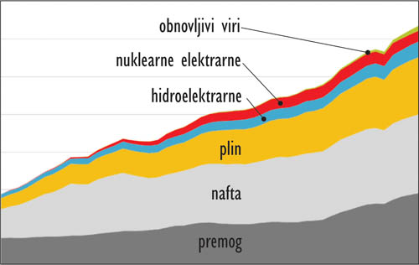
KJE DOBIM VSE POTREBNO ZA ŽIVLJENJE
Razpoložljivost in uporaba virov

Slide 2
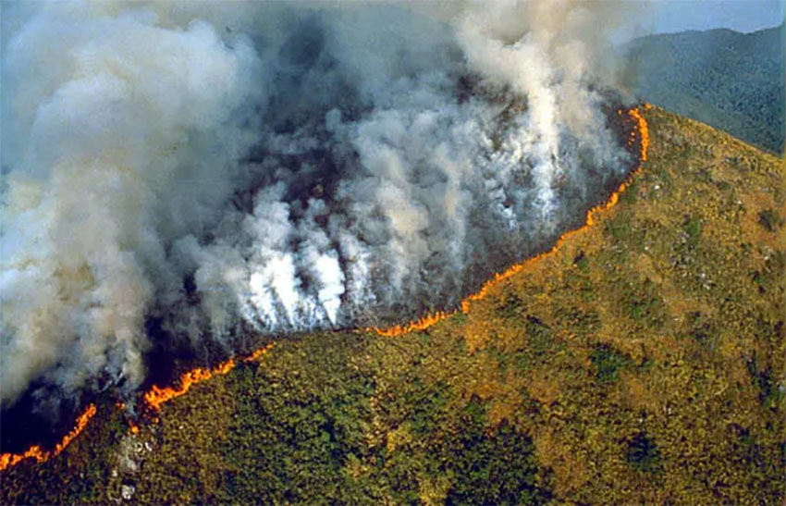
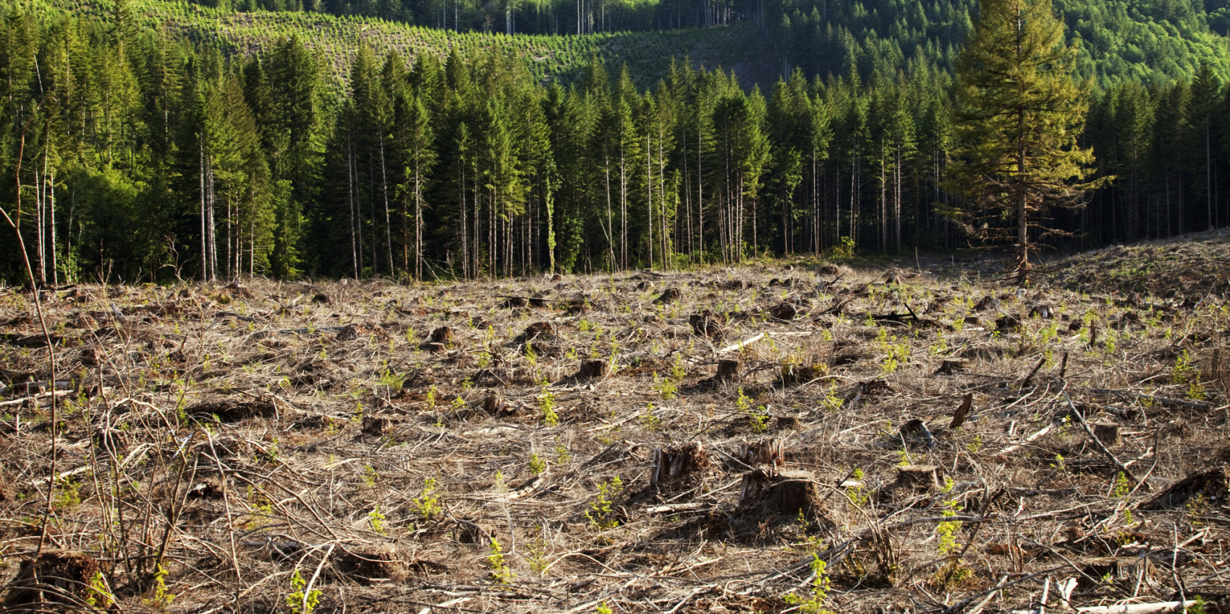
V prejšnji uri smo spoznali, da svoje potrebe lahko zadovoljimo z izdelki in storitvami. Izdelki pa nastanejo iz snovi oz. virov. Danes pa bomo spoznali kako so ti viri človeštvu na razpolago in kako jih človeštvo izkorišča do skrajnosti.
Oglej si posnetek kako izginja brazilski deževni gozd:
https://www.youtube.com/watch?v=3iDx6jad6bQ

Slide 3
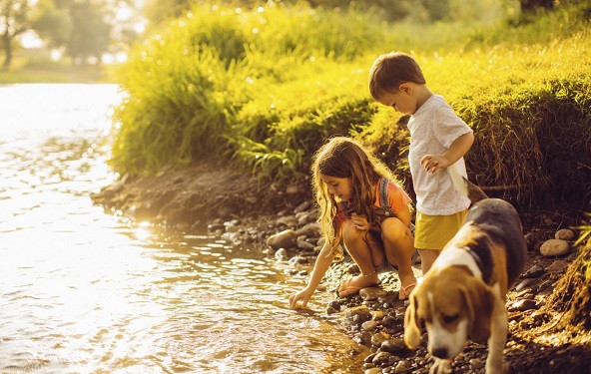
Polona in Igor se odpravljata na izlet v naravo.
KAJ POTREBUJETA?

Slide 4
1. Potrebujeta ČAS
Polona in Igor rada počneta veliko stvari, zato skrbno razporejata svoj čas. Odločila sta se za enodnevni izlet v naravo.
NASVET:
Svoje želje in potrebe moraš vedno prilagajati času, ki ga imaš na razpolago. Dan ima 24 ur in v tem času moramo opraviti vsa svoja opravila. Več opravil imamo, bolj si moramo natančno razporediti svoj čas.
Oglej si posnetek, kako se je potrebno učiti: https://www.youtube.com/watch?v=beOGRjdfsdY

Slide 5
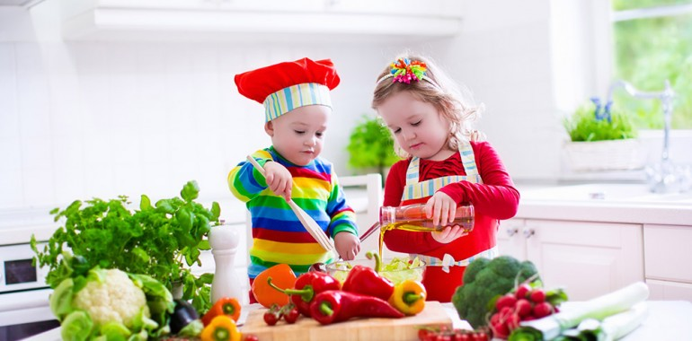
2. Potrebujeta tudi HRANO.
Na celodnevnem potepanju po naravi bosta gotovo postala lačna in žejna, zato potrebujeta hrano. Pripravila sta si sendviče, sadje, čokolado za moč in svoji najljubši pijači. Brez hrane in vode bi oslabela in se ne bi počutila dobro.
NASVET:
Vedno poskrbi za svoj želodec ter si privošči zdravo in pravilno uravnoteženo hrano.
Oglej si posnetek kakšen odnos imajo učenci do hrane: https://www.youtube.com/watch?v=ob9FI3bGVbI
https://www.youtube.com/watch?v=wneDKHAiZig (zavajajoči oglasi za otroke)

Slide 6
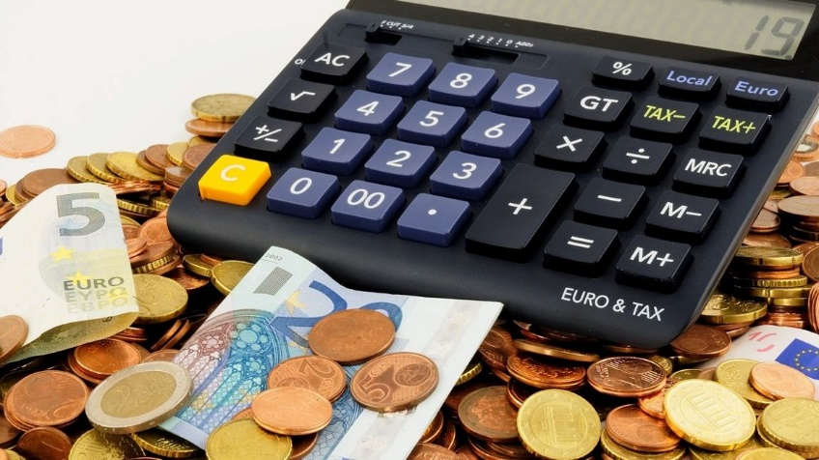
3. Potrebujeta DENAR.
S prihranjenim denarjem sta kupila hrano, vozovnici za vlak in Igorjeve pohodne čevlje. V trgovinah si z denarjem lahko kupimo najrazličnejše izdelke (hrano, obleko, obutev, igrače, pohištvo, …) in plačamo storitve (prevoz z vlakom, striženje las, …)
NASVET:
Varčuj z denarjem, ne kupuj stvari, ki jih ne boš rabil.
Oglej si posnetek o tem kaj menijo učenci o denarju: https://www.youtube.com/watch?v=fn8dBcQYB4g

Slide 7
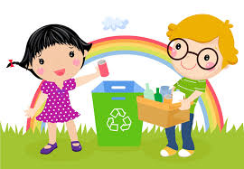
4. Vse tisto, kar obdaja Polono in Igorja pa je OKOLJE.
Polona in Igor se odpravljata v naravno okolje.
V mestu ali na vasi živimo v mestnem ali podeželskem okolju. Ljudje svoje okolje čedalje bolj širimo in s tem spreminjamo naravno okolje. Polona in Igor skrbita, da bi čim manj vplivala na naravno okolje.
Vse odpadke bosta odnesla nazaj domov in narava bo ostala čista. Potovala bosta z električnim vlakom in tako prispevala k čim manjšemu onesnaženju zraka.
Oglej si posnetek kako skrbimo za okolje: https://www.youtube.com/watch?v=JdeQNxn20is

Slide 8
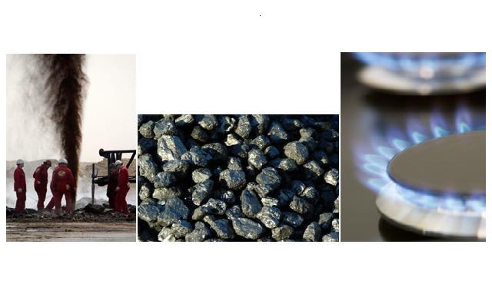
5. Ljudje želimo živeti čim bolj udobno, pri tem pa onesnažujemo vodo, zemljo in zrak, pridelamo kupe odpadkov in čezmerno izkoriščamo naravne vire ENERGIJE, kot so nafta, premog, zemeljski plin, voda, les, ….

Slide 9
5. a) Najpogosteje rabljeni viri so: sonce, nafta in zemeljski plin, voda, premog, veter, biološki materiali (les, kompostnik). Igor in Polona sta spoznala, da nam bo nekaterih virov energije, kot so nafta, zemeljski plin, premog, pitno voda, kmalu zmanjkalo, če se ne bomo varčno obnašali. TEM VIROM PRAVIMO NEOBNOVLJIVI VIRI ENERGIJE. Oglej si slabo in varčno obnašanje ljudi: https://www.youtube.com/watch?v=VWOHVc7G-UI (podnebne spremembe)

Slide 10
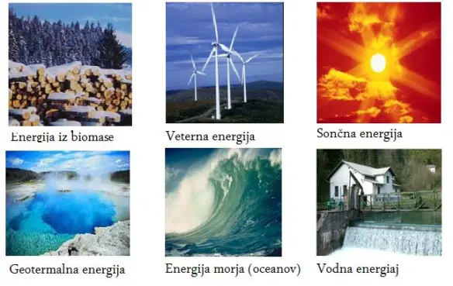
5.b) Zato Polona in Igor razmišljata o uporabi OBNOVLJIVIH VIROV, ti so sonce, veter, voda, …
https://www.youtube.com/watch?v=orLqxPDlI1k (OBNOVLJIVI VIRI ENERGIJE)

Slide 11
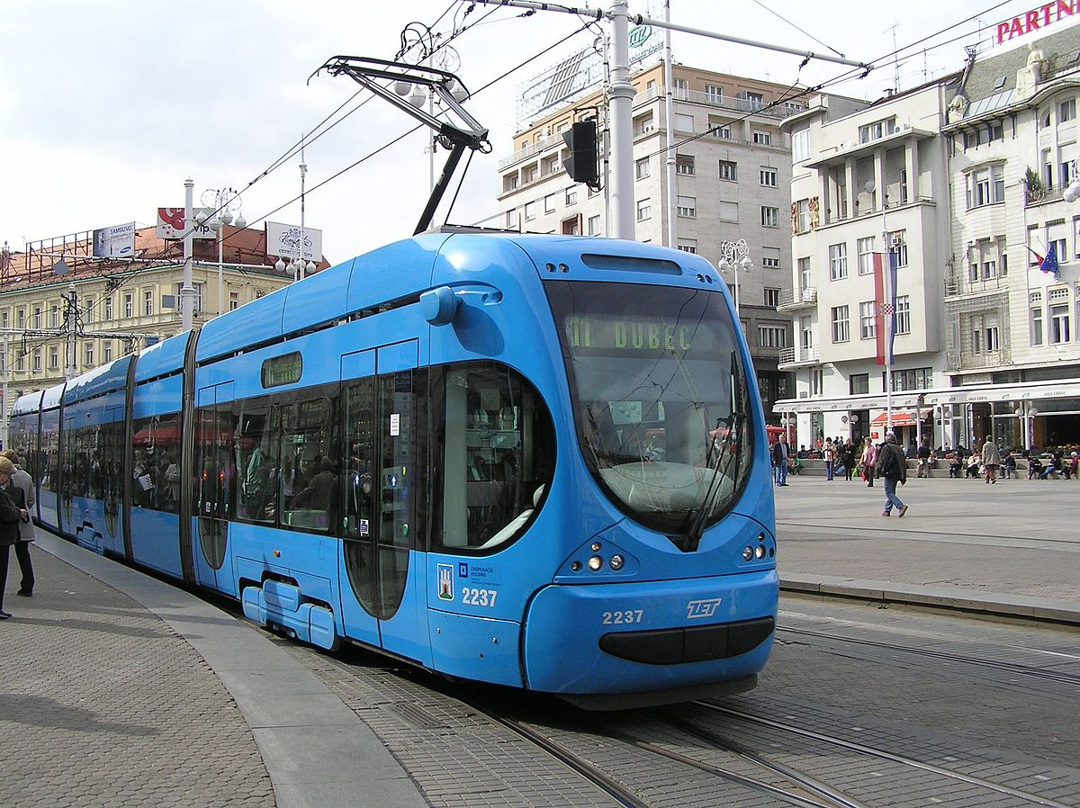
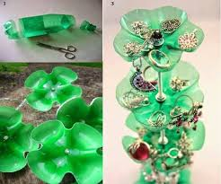
5.c) Odločila sta se, da bosta odslej uporabljala varčne žarnice, varčevala z vodo, potovala bosta s kolesom in z javnimi prevoznimi sredstvi (avtobusi, vlaki, tramvaji) ter kupovala reciklirane izdelke. Oglej si spodnji posnetek: https://www.youtube.com/watch?v=baxCv9WIaCE https://www.youtube.com/watch?v=OHD7Vfx-J78 (Planet plastike)

